Slide 1

SOM物料在线管理系统 项目提案
2018.4.2

Slide 2
SOM项目提案
项目实施计划和费用评估
目录

Slide 3
SOM项目提案

Slide 4



Infrastructure
External/Intranet User
当生产环境出现异常不可用，将域名立马切到DR(灾备)环境
PRD
https
DR
DMZ1
Load Balance(F5)
Load Balance(F5)
DMZ2
可安装以下任意一种
IIS、Apache、Nginx
可安装以下任意 一种
IIS、Apache、Nginx
WEB ZONE
WEB ZONE
Web
Web
Web
Web
APP ZONE
App
APP ZONE
App
App
App
Spring Boot App
Spring Boot App
Spring Boot App
Spring Boot App
Quartz Job
Quartz Job
RESOURCE ZONE
NAS
RESOURCE ZONE
NAS
SQL Sever
SQL Sever
如果需求增加上传图片、附件
使用Alwayson 实现数据实时备份
NFS Replica

Slide 5
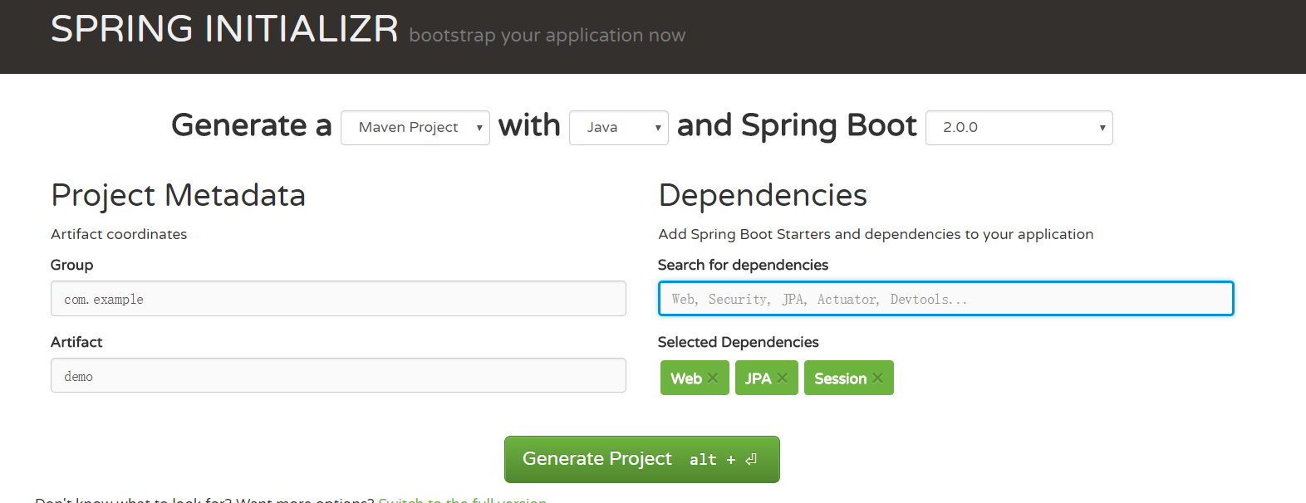
Deployment(PRD)
Spring Boot 部署更简单
一键启动
解压
Java –jar standalone.jar
降低对运行环境的基本要求
环境变量中有JDK即可
全量更新
默认内嵌Tomcat ,可换为Jetty
H5、CSS、JS
Source Code
启动参数外部配置
application.properties
server.port=8080
3rd Libraries
Embedded
HTTP Container
不需要预部署应用服务器
WebSphere
WebLogic
Tomcat
standalone.jar
Notes:
1. YiTu Face Engine Server

Slide 6
Function Structure
Web Portal
External API
SOM
物料订购
物料收货
物料出库
调货流程
工服管理
报告
系统日志
......
AD
MAIL
SMS
……
Notes:
1. YiTu Face Engine Server

Slide 7










Project Management
Developer
Auto build & deploy
Commit
Project manager
TAG
Unit Test
Code Review
Refactor
Continuous Integration
(Jenkins)
Version Control Repository
(Git)
DBC Quality Control Process
QA
Production
Customers
Function Test
Regression Test
UAT
Content Audit
Security Test
PET
Code Review
Code Standard
Unit Test
Text
Version Control
QA Control Process
Function Test
UAT
Quality Assurance Framework
Integration Test
PET
Text
Security Test
Quality Audit

Slide 8
Server Spec For Dragon Bravo
生产环境机型配置
Server | CPU | Memory | Disk/Storage | Quantity | OS | Application Install | Usage
Web Server | 2 cores | 8G | 60G | 4 | Windows Server 2012 | IIS or Apache or Nginx | Web Server
App Server | 2 cores | 8G | 60G | 4 | Windows Server 2012 | JDK 1.8+ | Application Server
DB Server | 2 cores | 8G | 120G | 2 | Windows Server 2012 | SQL Server 2012 | DB Sever
开发环境机型配置
Server | CPU | Memory | Disk/Storage | Quantity | OS | Application Install | Usage
Web Server | 2 cores | 8G | 60G | 1 | Windows Server 2012 | IIS or Apache or Nginx | Web Server
App Server | 2 cores | 8G | 60G | 1 | Windows Server 2012 | JDK 1.8+ | Application Server
DB Server | 2 cores | 8G | 120G | 1 | Windows Server 2012 | SQL Server 2012 | DB Sever

Slide 9
项目实施计划和费用评估

Slide 10
项目实施费用概要评估
实施阶段 | Unit | Price(RMB) | Amount(RMB)
SOM Development | - | 101,9000 | 101,9000
TTL(含税6%) |  |  | 1080,140
维护阶段 | Unit | Price(RMB) | Amount(RMB)
SOM上线，90天免费质保 | 90 days | - | -
90天后，需购买服务时间，最少200小时/年 | 200 hours | 300 | 60,000
TTL(含税6%) |  |  | 63,600
该费用仅为项目实施开发费用，不包含软件、服务及硬件等相关费用
项目实施以远程开发，在线交付，在线支持的方式进行。
所购买的服务时间用于抵扣日常issue、CR的effort。
所有报价总金额含6%税

Slide 11
项目实施费用概要评估 – SOM Development
Cost Estimation (RMB) | Man-day Unit Price | Effort Detail |  |  |  |  | TTL Effort | Cost
TTL Effort |  | 60 | 36 | 138 | 88 | 103
Architect | 3000 |  |  | 30 | 15 |  | 45 | 135,000
Project Manager | 3000 | 60 |  |  |  |  | 60 | 180,000
BA | 2200 |  | 36 |  |  |  | 36 | 79,200
Engineer | 2200 |  |  | 108 | 73 |  | 181 | 398,200
QA | 2200 |  |  |  |  | 103 | 103 | 226,600
TTL Cost |  |  |  |  |  |  | 425 | 1019,000

Slide 12
项目实施大日程
2018-5
2018-6
2018-7
2018-8
2018-9
2018-10
2018-11
2018-12
项目启动
Beta版测试、Training
上线
SOM
业务流程和功能测试
性能及安全性验证和用户测试
功能维护和持续改进
页面和控件开发
页面和控件开发
基于测试结果的改进
基本框架和主体功能
基于内测结果改进页面和控件
强化交互性内容
后台系统分析，API解析，建立集成和测试环境
后台系统集成开发
后台系统集成开发
基本框架和主体功能
基于内测结果的改进
内测数据准备
上线数据和内容准备
上线内容发布

